Slide 1

信息管理与信息系统专业2011级毕业论文答辩
基于移动互联网的Android点课系统开发
答辩人：
学 号：
指导老师：

Slide 2



简 介
基于移动互联网的Android点课系统开发
毕业论文答辩
随着我国社会经济的发展和移动互联时代的到来，社会上的教育培训机构如雨后春笋般出现。在许多现有的点课系统中，存在学生选课时效率低下，操作繁琐等问题。为实现学生用户的便捷操作，通过本点课系统学生用户可以在任何时间任何地点的选择自己喜欢的课程
景德镇陶瓷学院 11级信息管理与信息系统 何俊

Slide 3
简 介
基于移动互联网的Android点课系统开发
毕业论文答辩
同时，教师用户也能通过本点课系统的后台程序，开设自己领域的课程，也可以对自己的课程进行管理，同时课程结束之后可以评价，看到学生对该课程的真实评价，从而让其他未选该课程的学生用户可以更好的选择课程。
景德镇陶瓷学院 11级信息管理与信息系统 何俊

Slide 4
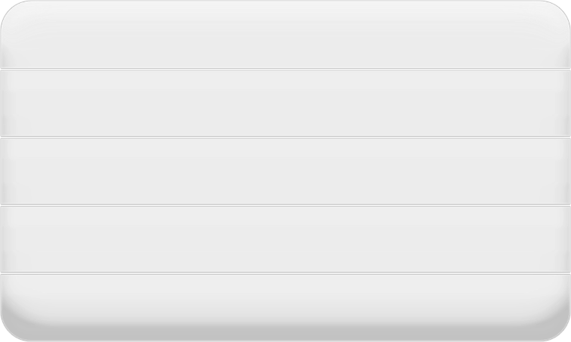
模 块
基于移动互联网的Android点课系统开发
毕业论文答辩
登录注册功能模块
课程操作功能模块
个人资料操作模块
浏览信息模块
搜索模块
景德镇陶瓷学院 11级信息管理与信息系统 何俊

Slide 5

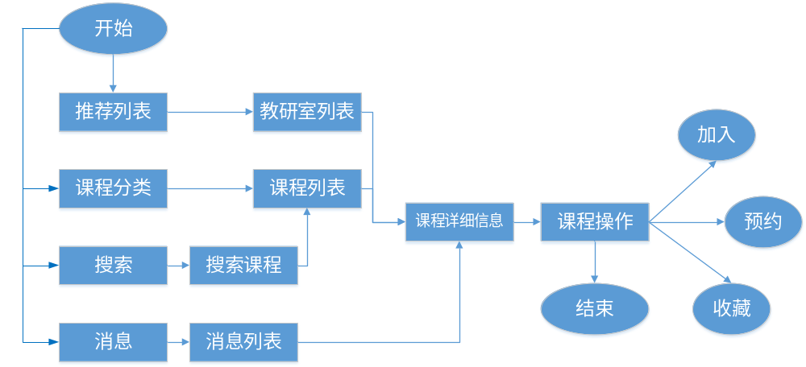
系统流程图
基于移动互联网的Android点课系统开发
毕业论文答辩
景德镇陶瓷学院 11级信息管理与信息系统 何俊

Slide 6
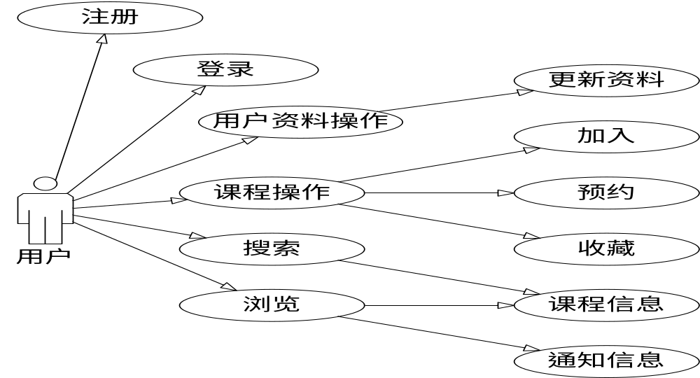
基于移动互联网的Android点课系统开发
软件功能用例图
毕业论文答辩
景德镇陶瓷学院 11级信息管理与信息系统 何俊

Slide 7
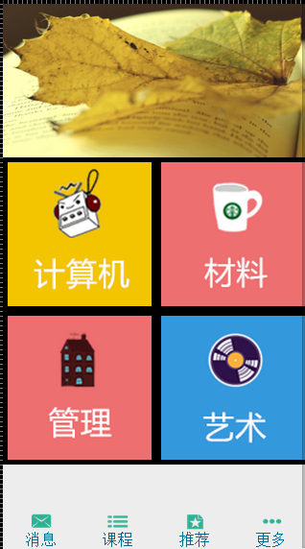
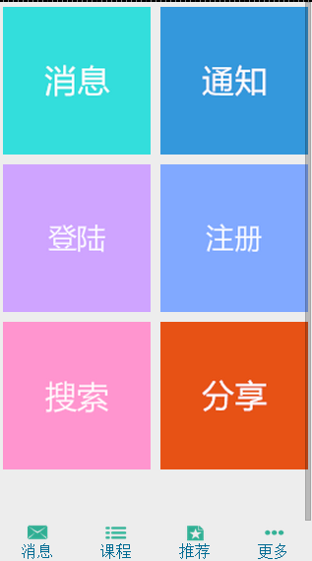
基于移动互联网的Android点课系统开发
界面
毕业论文答辩
景德镇陶瓷学院 11级信息管理与信息系统 何俊

Slide 8
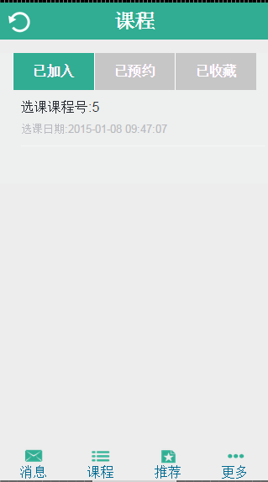
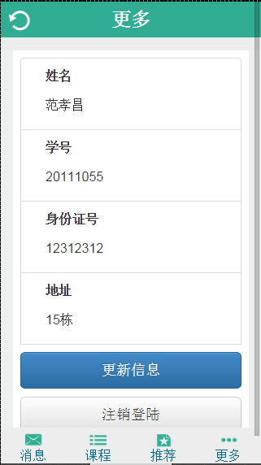
基于移动互联网的Android点课系统开发
界面
毕业论文答辩
景德镇陶瓷学院 11级信息管理与信息系统 何俊

Slide 9
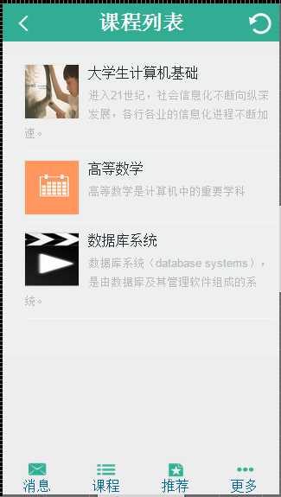
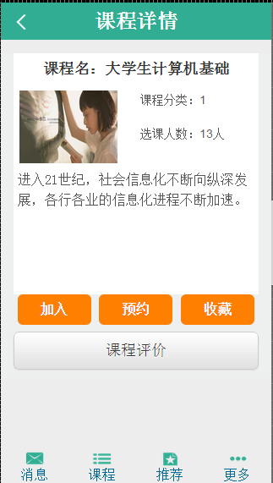
基于移动互联网的Android点课系统开发
界面
毕业论文答辩
景德镇陶瓷学院 11级信息管理与信息系统 何俊

Slide 10
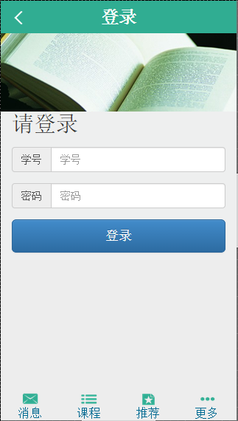
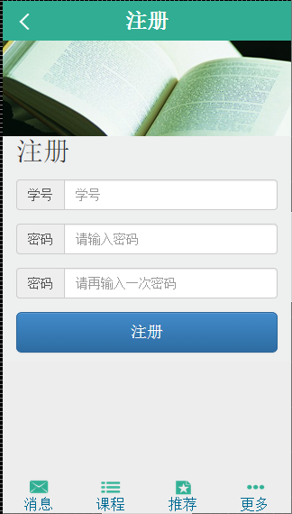
基于移动互联网的Android点课系统开发
界面
毕业论文答辩
景德镇陶瓷学院 11级信息管理与信息系统 何俊

Slide 11
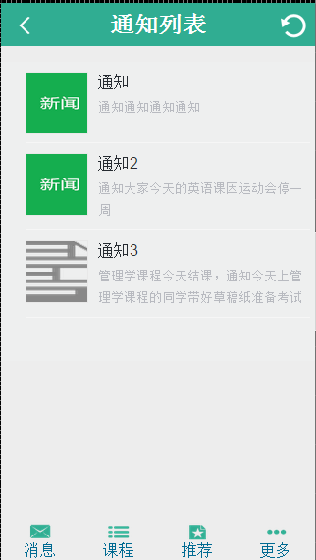
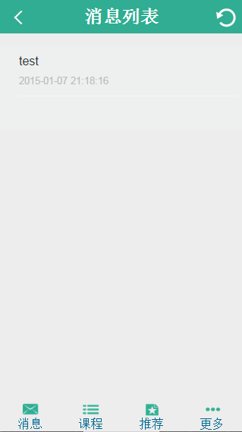
基于移动互联网的Android点课系统开发
界面
毕业论文答辩
景德镇陶瓷学院 11级信息管理与信息系统 何俊

Slide 12
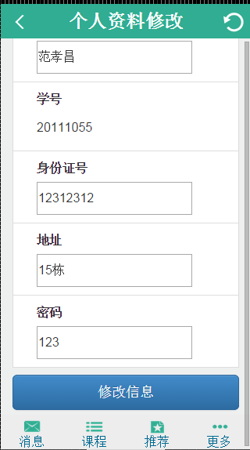
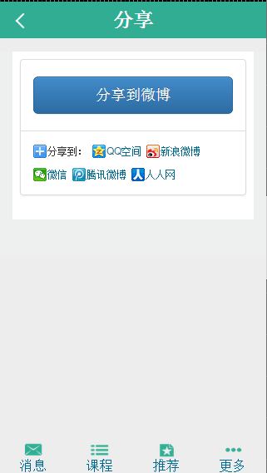
基于移动互联网的Android点课系统开发
界面
毕业论文答辩
景德镇陶瓷学院 11级信息管理与信息系统 何俊

Slide 13
基于移动互联网的Android点课系统开发
界面
毕业论文答辩
景德镇陶瓷学院 11级信息管理与信息系统 何俊

Slide 14
基于移动互联网的Android点课系统开发
关键技术
毕业论文答辩
使用phonegap技术,同时采用html5+div+css3开发的一款跨平台的移动App。后台使用php+mysql+dilicms搭建。移动端使用ajax跨域(jsonp)调启后台的weibservice进行数据交互,数据交互的格式采用json。
景德镇陶瓷学院 11级信息管理与信息系统 何俊

Slide 15
基于移动互联网的Android点课系统开发
结 论
毕业论文答辩
在制作客户端界面的时候，使用当前流行的HTML5和CSS3进行开发，同时根据客户端进行适配，在服务器端开发中，选择了面向组件的开发模式，这样方便以后进行其他终端的开发，这也是将来要继续开发的一个方向，未来可以向iOS操作系统方向开发，可以使用同一个接口。
景德镇陶瓷学院 11级信息管理与信息系统 何俊

Slide 16


总 结
基于移动互联网的Android点课系统开发
毕业论文答辩
1.技术掌握不够扎实
2.编程水平还需提高
3.缺乏日常写作的修炼和积累
学会HTML5、CSS3和PhoneGap集成。
使自己的未来计划有了清晰的想法
养成良好的编程习惯；为以后的软件开发的道路指明了方向。
景德镇陶瓷大学 11级信息管理与信息系统 何俊

Slide 17

Thank you!

